Slide 1
DADAİZM
Ömer Kayhan 633
Yunus Emre Işık 653
Emir Beyaztaş 661
Ahmet Can Dursun 652
Burhan Eren Karlı 641

Slide 2
DADAİZM NEDİR?
Tristan Tzara adlı genç bir şairin Larousse sözlüğünden gelişigüzel açtığı bir sayfada rastladığı “dada” kelimesinin benimsenmesiyle ortaya atılan (şubat 1916) Dadaizm, şiddetli tepkiyle karşılanmıştır

Slide 3
Dada isminin nereden geldiği konusunda kesin bilgi olmamakla beraber Fransızca’da “oyuncak tahta at” anlamına gelen “Dada” bu kişilerin yarattığı edebi akımın ismi olarak seçildiği yönünde bir görüş vardır. Savaş içinde İsviçre’de doğup 1919-1920 yıllarında Fransa’da en ateşli dönemini yaşayan, zihinleri ön yargılardan kurtarma bakımından olumlu bir yanı da bulunan bu anarşist akım, 1922’de durulmuş, daha sonra yerini sürrealizme bırakmıştır.

Slide 4
TARİHÇESİ
Dadaizm ya da Dadacılık, 20. yüzyılda Avrupa’da ortaya çıkmış ve ardından Amerika’ya uzanarak tüm dünyayı etkisine almış bir sanat hareketi. 1. Dünya Savaşı'nı protesto etmek amacıyla Zürih, Berlin, Köln, Paris gibi şehirlerde yaşayan Avrupalı sanatçılar tarafından ortaya çıkarılan bu sanat akımı, dönemin karamsarlığına karşı bir duruş sergilemeyi başardı.

Slide 5
Edebiyat, tiyatro ve resim sanatında etkili olan bu hareket, alışılmış estetik ve dil biçimlerinin dışına çıkarak yeni değerler doğurmuştu. Umutsuzluğa düşmüş insanlığı sarsmak ve şaşırtmak isteyen Dadacılar, isteklerine ulaşmış ve sanat alanında çığır açtılar.

Slide 6
DADAİZMİN ÖZELLİKLERİ
Dadacılar, aklın hiçbir değerinin ve öneminin olmadığını savunur. O yüzden bu sanat akımına dair eserlerde hiçlik, absürtlük ve anlamsızlık dikkat çeker. Ayrıca bu hareketin belirleyici özelliklerinden biri de her şeye kuşkuyla yaklaşılmasıdır. Bu akımı takip eden sanatçılar, çevrelerinde vuku bulan her şeyi sorgular.

Slide 7
DADAİZM SANATÇILARI
Hugo Ball
Hans Arp
Marcel Duchamp
George Grosz
Kurt Schwitters
Man Ray

Slide 8
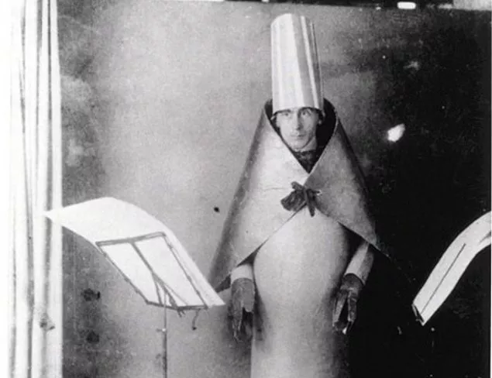
Hugo Ball – Voltaire Kabaresi'nde Performans
Ball'ın elinden çıkan bu kostüm, hiçbir anlam ifade etmeyen hecelerin tekrarlanmasıyla bir kalıp oluşturan ve böylece enrensel olarak anlaşılabilecek bir duygu yaratması amaçlanan 'Karawane' isimli şiirin performansı için tasarlanmıştı.

Slide 9
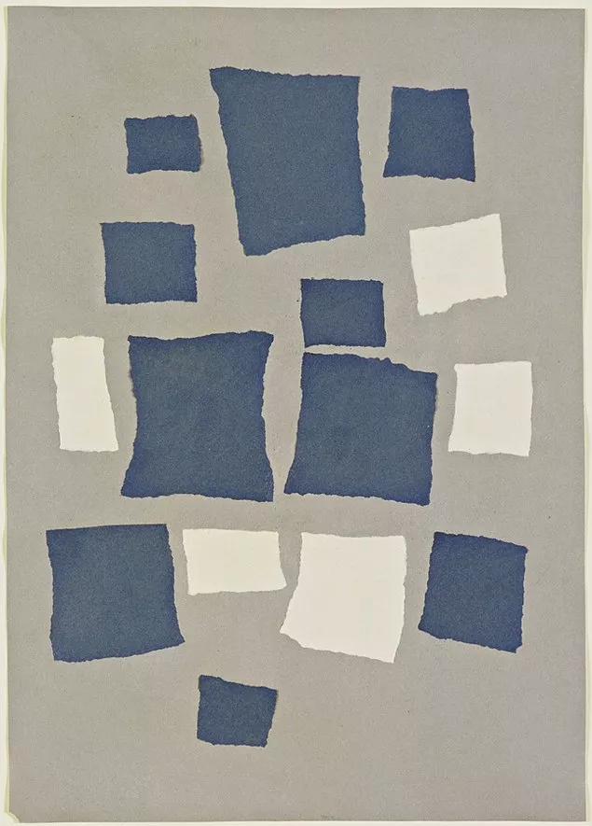
Hans Arp - İsimsiz (1917)
Şans algoritmalarının ellerine bırakılan ve bu nedenle rastgele ortaya çıkan karelerin oluşturduğu bu kompozisyon, sanatın belli kurallara göre yapılması gerektiği fikrine baş kaldırıyordu.

Slide 10
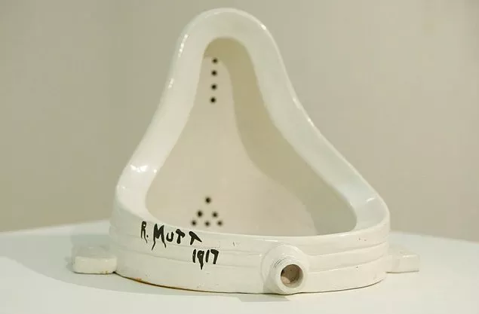
Marcel Duchamp - Pınar (1917)
Pınar isimli eser, beyaz bir porselen pisuvardır ve yıkık bir fabrikadan alındıktan sonra bir süpürgeliğin üzerine yerleştirilerek sanat eseri olarak sunulmuştur.

Slide 11
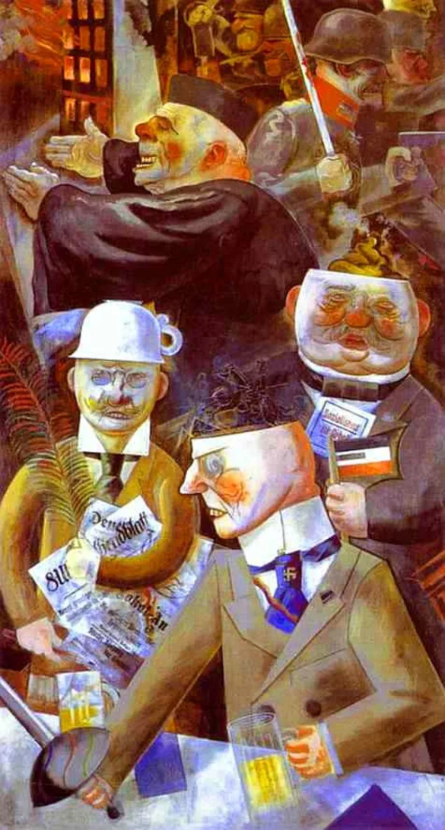
George Grosz - Toplumun Şartları (1926)
Kariyeri boyunca, George Grosz'un işleri nihilist bir protestodan, burjuvaya karşı olan nefretini daha açık bir şekilde ortaya koyan odaklı ifadelere doğru bir başkalaşım göstermektedir. Toplumun Şartları isimli eserinde; politikacıların, medyanın, ordunun, hakim toplumsal sınıfın ve yozlaşmış din adamlarının sürmekte oldukları iki yüzlü hayata sert bir eleştiri getirmektedir.

Slide 12
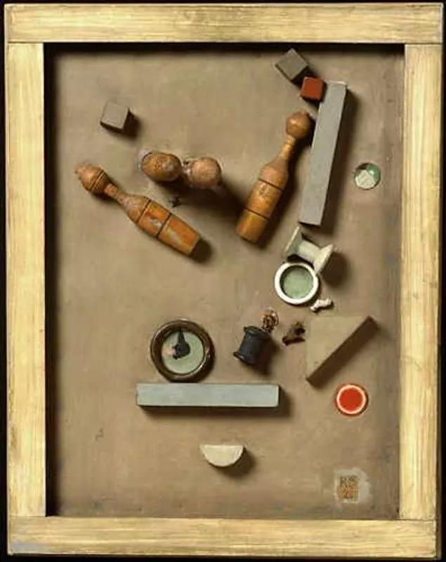
Kurt Schwitters - Kuka Resmi (1921)
Kuka Resmi, Schwitters'in ilk dönem işlerinden biridir ve sanatçının, insan düşüncesini yansıtmak için aradığı soyut formların bir araya getirilmesi ile oluşturulmuştur.

Slide 13
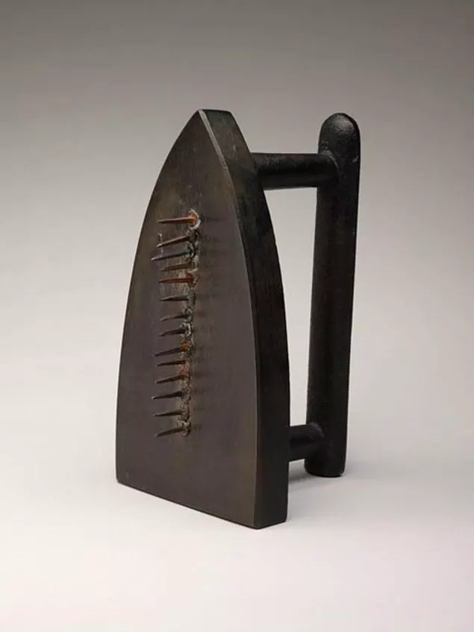
Man Ray - Hediye (1921)
Altında çiviler bulunan bir ütü olan Hediye isimli eser, Man Ray'in mevcut sanat formlarına karşı duyduğu tiksintiyi ve baş kaldırıyı göstermektedir. Bu eserde metaforik bir gönderme yatmaktadır; ütü, ütülemek içindir fakat altında çiviler olduğu sürece bu amaç uğruna kullanılamayacaktır. Birinci Dünya Savaşı'nın sanatı da bu ikilem içine düşmüştür; sanat, sanat içindir fakat toplumun içine girdiği koşulları, sanatın sanat olmasının önüne geçmektedir.

Slide 14
KAYNAKÇA
https://onedio.com/haber/mantiga-ve-entelektuel-katiliga-isyan-eden-dada-akimi-na-ait-sanat-eserleri-537985
https://www.nef.com.tr/blog/dadaizm-nedir-kuralsiz-ve-ozgur-bir-sanat-akimi
https://tr.wikipedia.org/wiki/Dadaizm

